Slide 1
«Использование новейших здоровьесберегающих технологий на уроках физической культуры и во внеурочной деятельности для обучающихся с отклонениями здоровья».
СОЦИАЛЬНЫЙ ПРОЕКТ
Руководитель проекта: Липовкина Г.Ю.

Slide 2
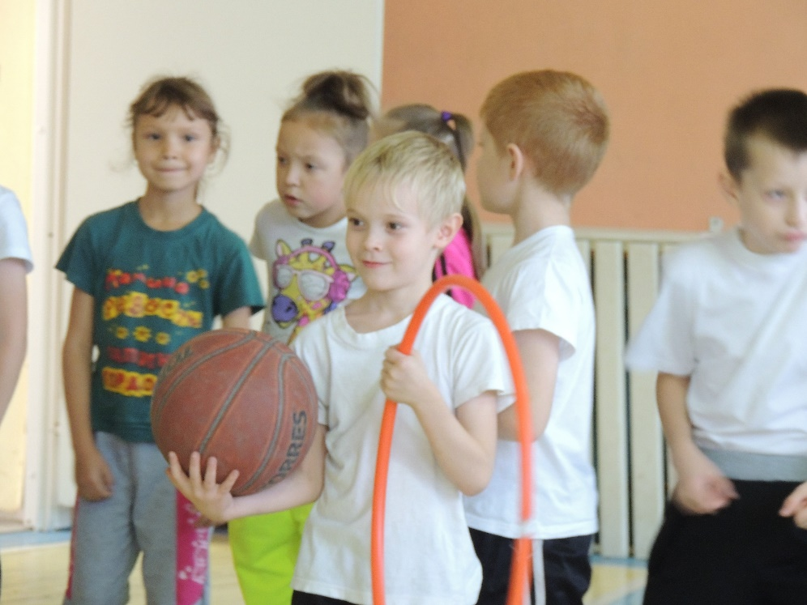
НАШЕ ЗДОРОВЬЕ ЗАВИСИТ ОТ НАС

Slide 3
Цель проекта:
Заинтересовать детей и родителей в понимание необходимости заботиться о своём здоровье, беречь его, вести здоровый образ жизни.

Slide 4
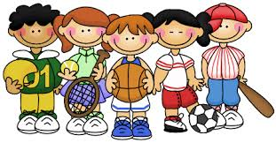
Задачи проекта:
- изучить проблему здоровья младших школьников;
- активная пропаганда здорового образа жизни;
- повысить двигательную активность детей;
- формирование потребности коллективной работы;
- воспитание активной жизненной позиции, ответственного отношение к своему здоровью.

Slide 5
Ожидаемые результаты:
- улучшение знаний детей о ЗОЖ;
- повышение мотивации к двигательной активности, здоровому образу жизни;
- увеличить численность детей посещающих секции и спортивные кружки;
- вовлечение в активную деятельность большого круга детей;

Slide 6
Деятельность по реализации проекта

Slide 7
План проекта:
Содержание работы | Сроки | Ресурсы
Торжественное открытие недели «Мы за ЗОЖ» -оформление стенда о ЗОЖ -утренняя зарядка в начальной школе (волонтеры) - показ роликов социальной рекламы мониторинг медицинских карт обучающихся - проведение спортивного праздника «День ЗДОРОВЬЯ» | Сентябрь-ноябрь | Интернет, литература, журнал здоровья медработника.
-спортивный праздник «Мама, папа, я – спортивная семья» социальный опрос обучающихся (3-4 классов) | декабрь | Бумага, спорт -инвентарь, сценарии, транспорт, помещение, фотоаппарат
-конкурс рисунков «мы любим спорт», среди 1- 2 классов; -конкурс листовок «Мы выбираем ЗОЖ», среди 3-4 классов. | январь | Бумага, краски.
- проведение спортивно - массового мероприятия на свежем отдыхе «Вставай на лыжи». -проведение родительских собраний «Здоровый образ жизни и мы» | февраль | Лыжи, санки, мячи, клюшки, обручи
-проведение классных часов (проводят классные руководители) 1 классы – «Правильная осанка» 2 классы – «Здоровое питание» 3 классы – «Здоровье – бесценное богатство» 4 классы – «Мы против вредных привычек» - подведение итогов. Вручение кубка, самому спортивному классу. | март | Интернет, литература/ Кубок и грамоты

Slide 8
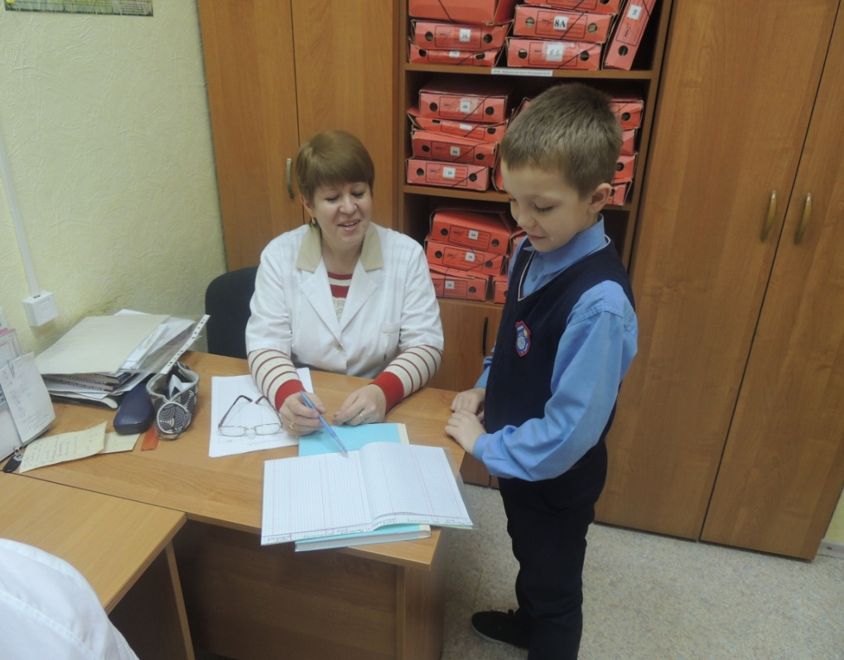
Статистический отчет здоровья младших школьников 1-4 классы (253 ученика)

Slide 9
Социологический опрос «От чего зависит наше здоровье?»

Slide 10
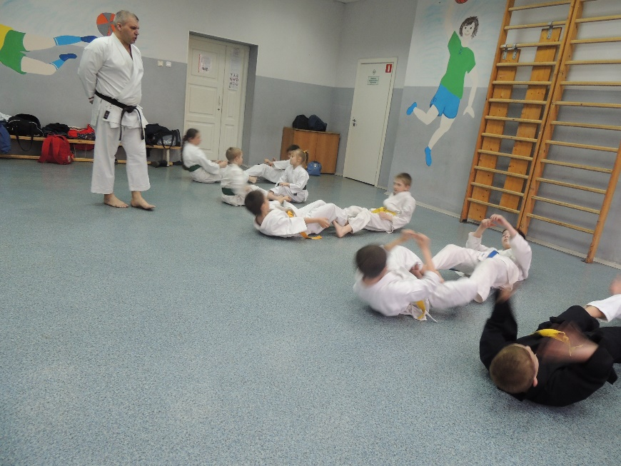
Статистический отчет посещения кружков и секций 1-4 классы (253 ученика)

Slide 11
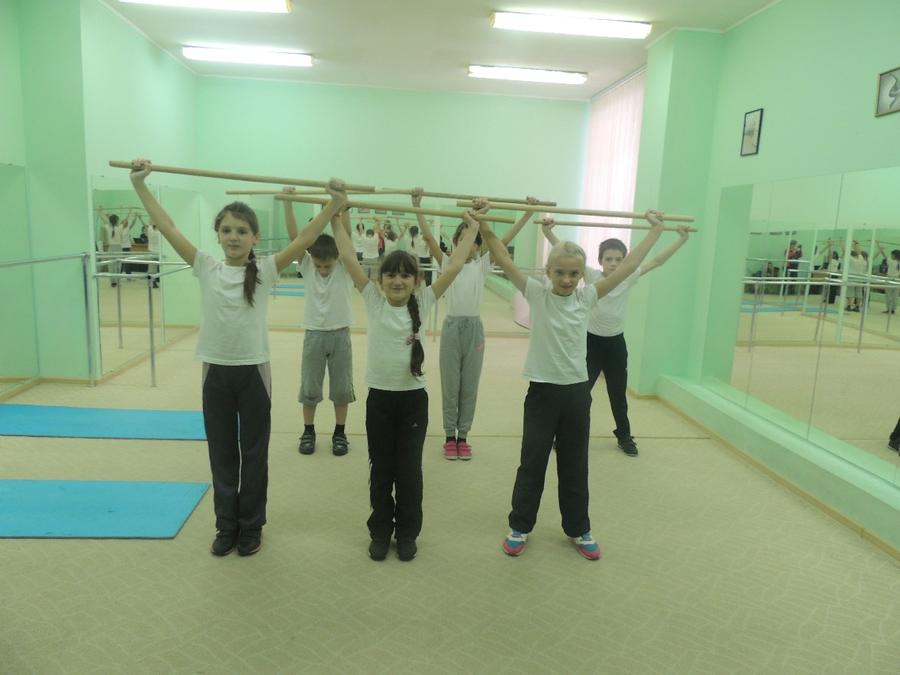
Утренняя зарядка в школе

Slide 12
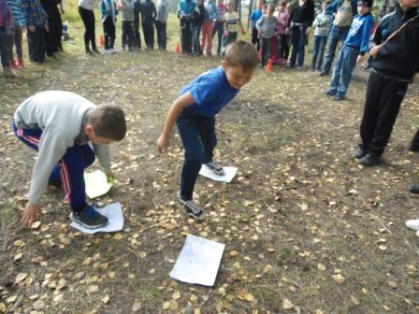
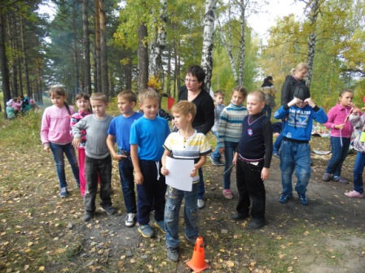
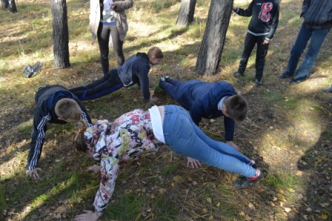
Спортивный праздник «День - ЗДОРОВЬЯ»

Slide 13
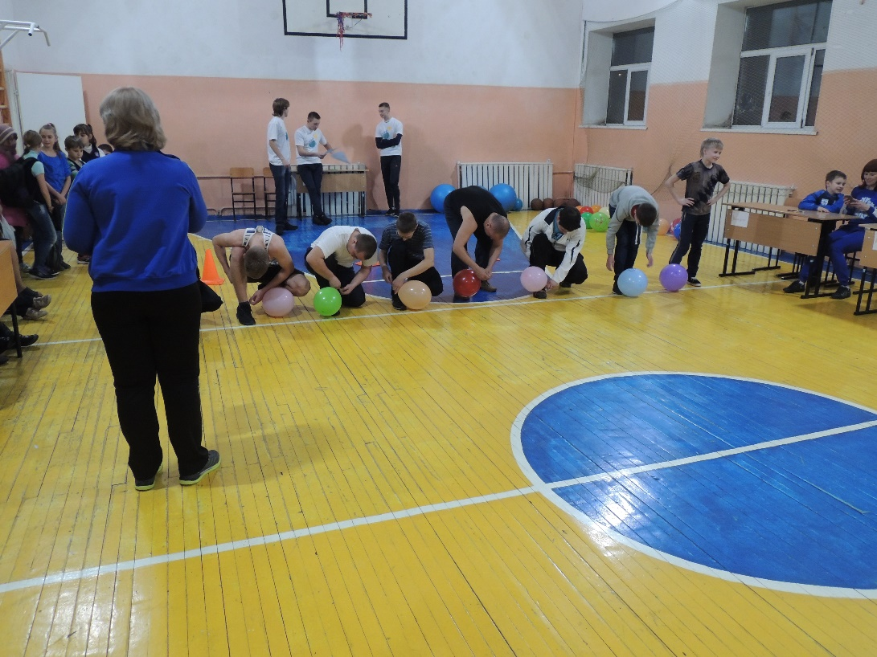
Спортивный праздник «МАМА, ПАПА, Я – СПОРТИВНАЯ СЕМЬЯ»

Slide 14
Мама, папа, я –
спортивная семья

Slide 15
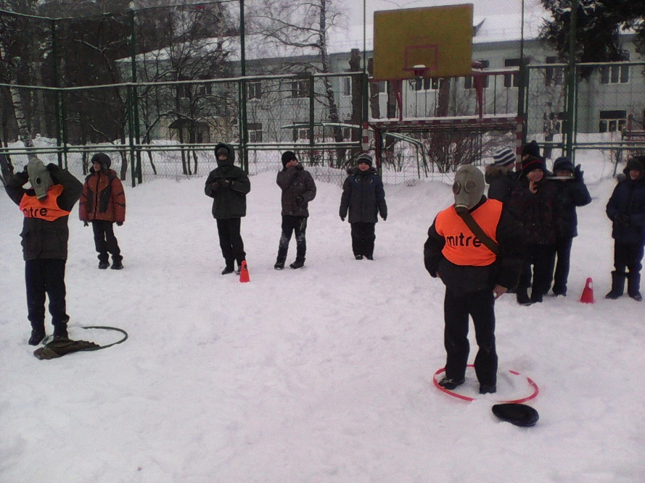
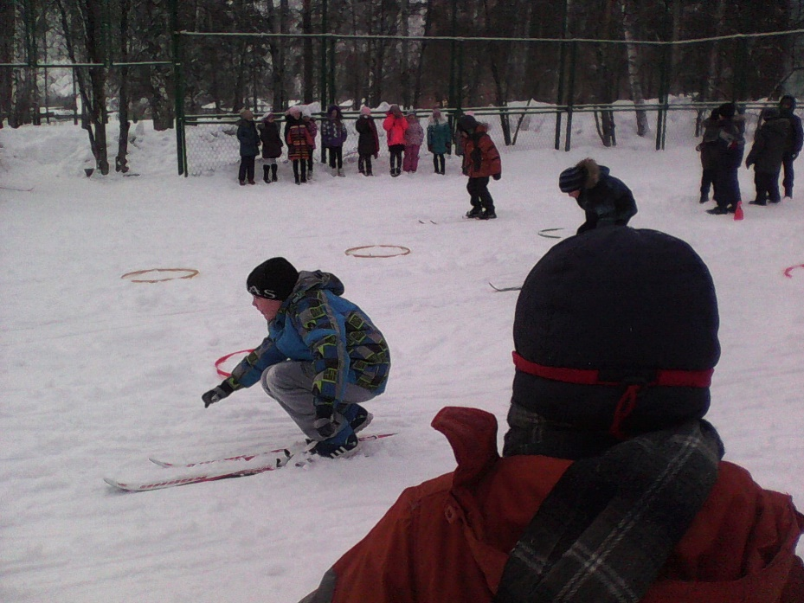
Спортивный праздник «Вставай на лыжи»

Slide 16
Родительское собрание «Здоровый образ жизни и мы»
1.Правильное питание
2.Режим дня
3.Спортивные секции в школе .

Slide 17
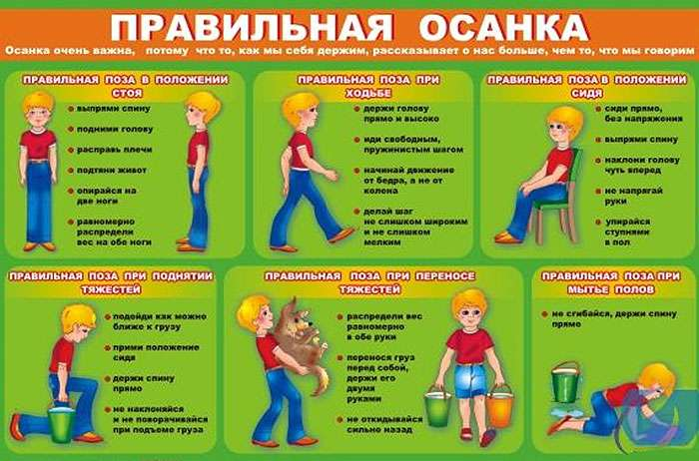
Классные часы
1 классы

Slide 18
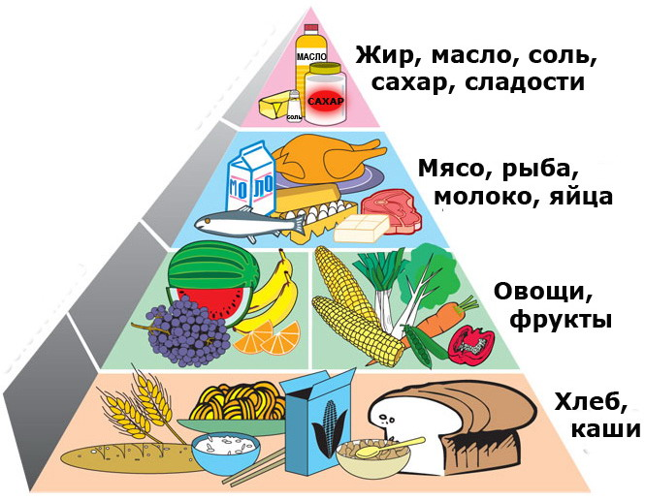
2 классы
ЗДОРОВОЕ ПИТАНИЕ

Slide 19
3 классы
Здоровье – бесценное богатство

Slide 20
4 классы
Мы против вредных привычек

Slide 21
Конкурс рисунков и листовок

Slide 22
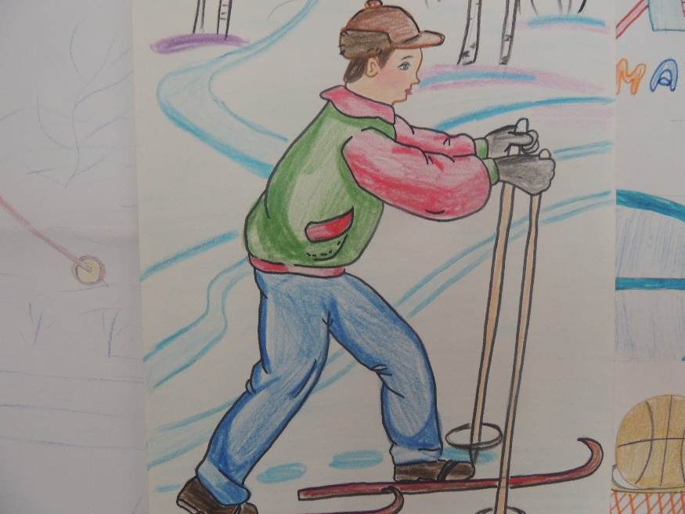
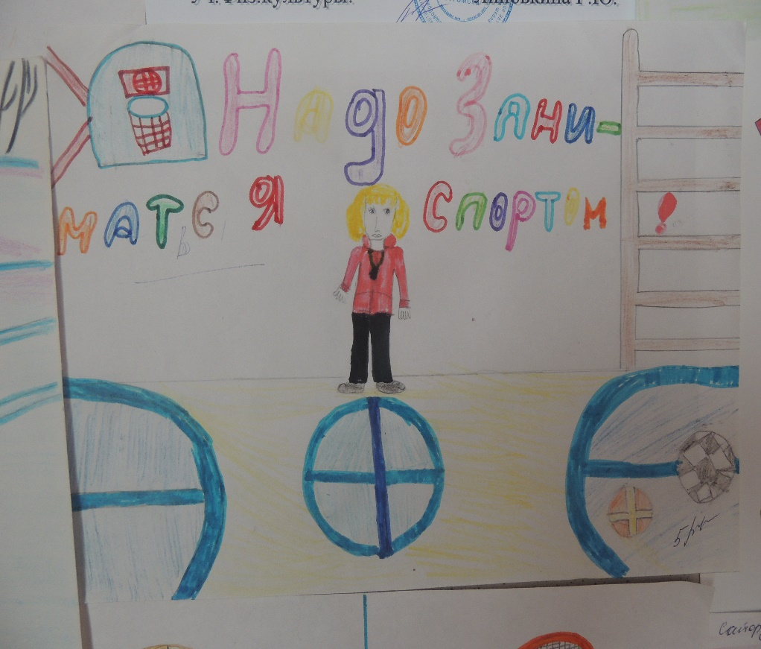
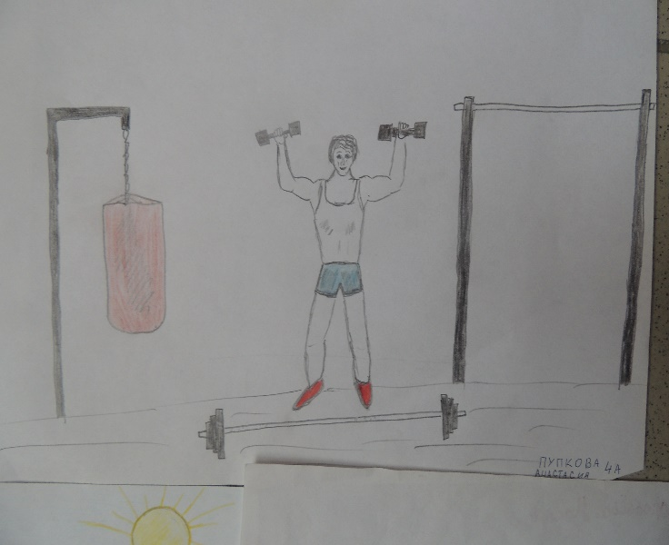
Мы – любим СПОРТ

Slide 23
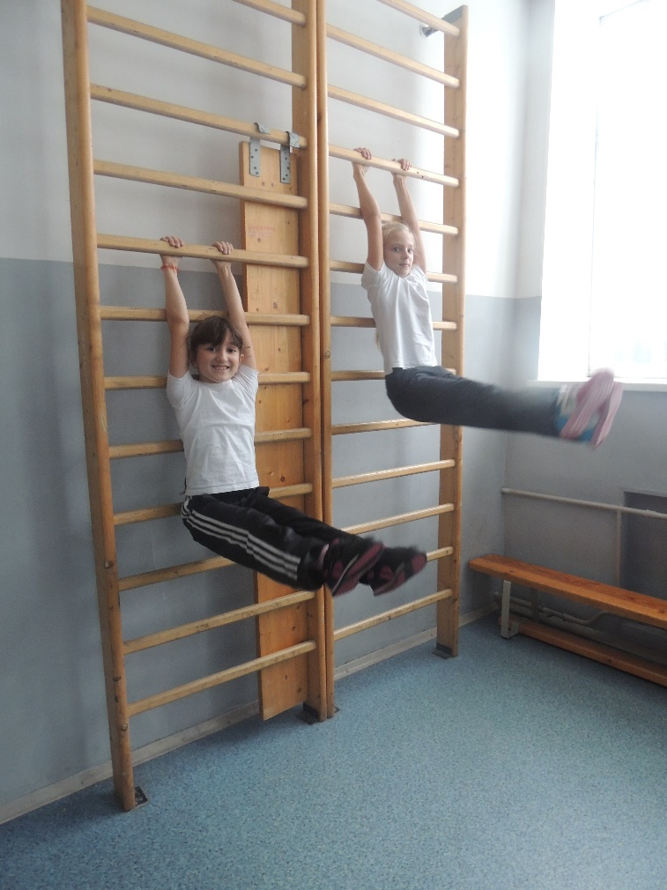
Спасибо за внимание

